Slide 1



Potato:1
Corso di Penetration Testing and Ethical Hacking
DOCENTE
ARCANGELO CASTIGLIONE
CANDIDATO
Eduardo Autore
Matr. 052250/1549

Slide 2


Scopo del Progetto
Gli obiettivi del progetto sono stati i seguenti:
Effettuare il penetration testing su una macchina target vulnerabile by design, chiamata <<potato:1>>, reperita su Vulnhub.
Produrre la documentazione necessaria, che comprende narrative e report sulle vulnerabilità trovate.

Slide 3





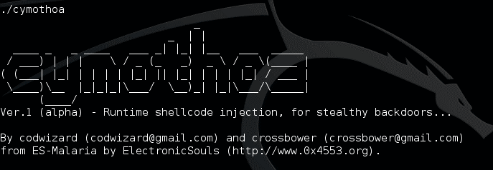



Macchine e strumenti utilizzati
VIRTUALIZZATORE
RETE CORSO: 10.0.2.0/24
MACCHINA ATTACCANTE
ASSET VULNERABILE
(Potato)

Slide 4
Metodologia
Le tipiche fasi di un penetration testing, come stabilito dal Framework Generale per il Penetration Testing (FGPT), che sono state eseguite, sono nel seguente ordine:
Information Gathering
Target Discovery
Enumerating Target & Port Scanning
Vulnerability Mapping
Target Exploitation
Post-Exploitation

Slide 5

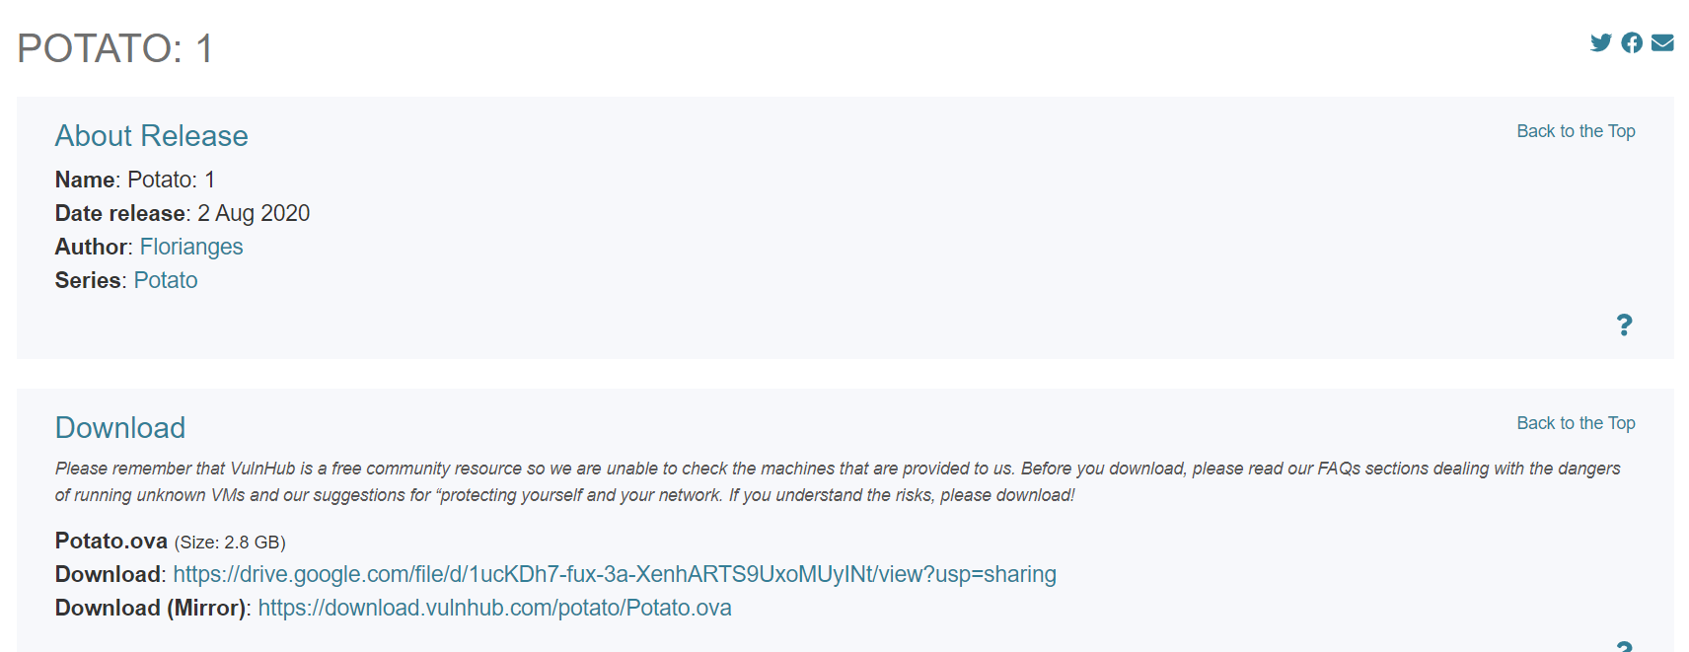
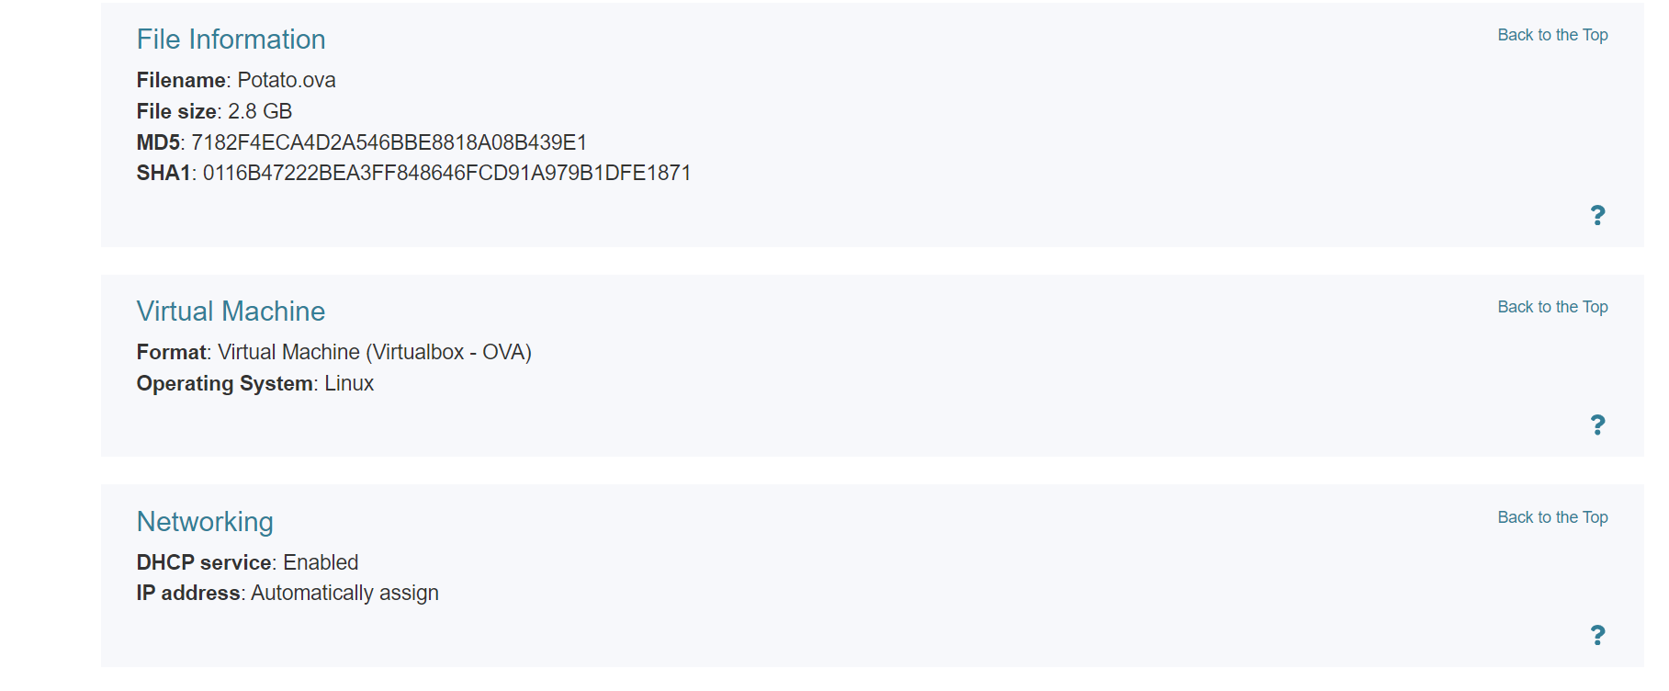
1. Information Gathering
Fase volta a raccogliere il maggior numero possibile di informazioni sull'asset da attaccare.
Alcune di queste informazioni sono disponibili su VulnHub.
Altre visualizzando la schermata della macchina da virtualbox come la versione di Ubuntu.

Slide 6
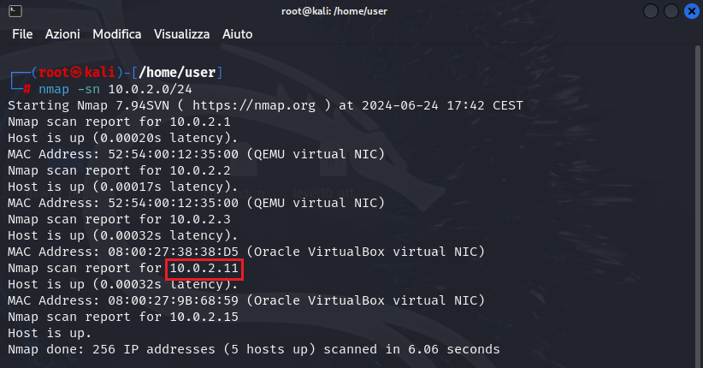
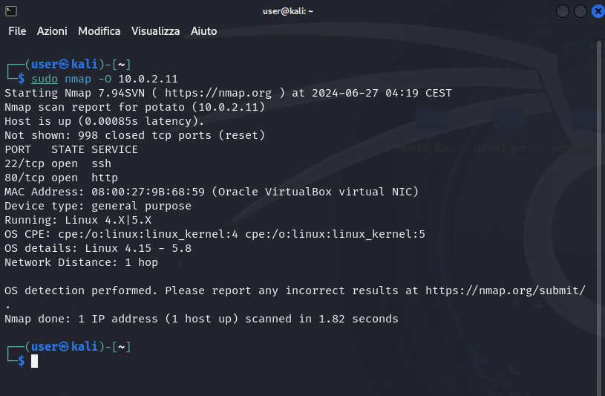
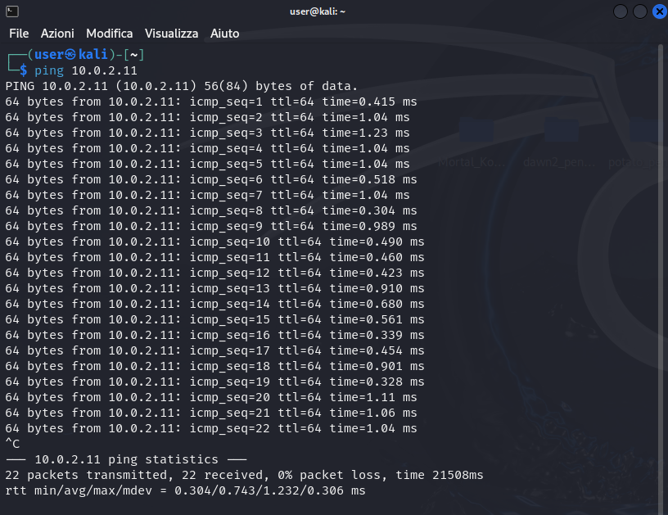
2. Target Discovery
Fase in cui l’obiettivo è raccogliere dati dettagliati sulle macchine target del penetration testing.
• Utilizzo di varie opzioni di scansione fornite da Nmap.
IDENTIFICAZIONE HOST SULLA RETE
OS FINGERPRINT ATTIVO
VERIFICA DISPONIBILITA’ HOST

Slide 7
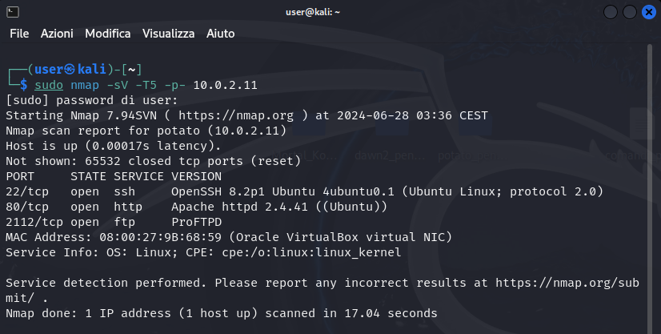
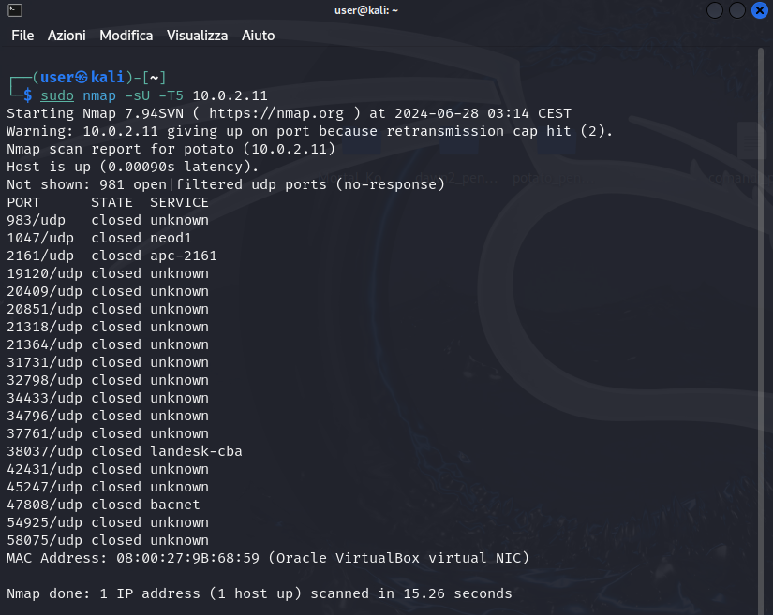
3. Enumerating Target e Port Scanning
INTRODUZIONE E SCANSIONI NMAP
NMAP TCP (-Sv)
Durante questa fase, vengono raccolte informazioni dettagliate e cruciali, tra cui:
Stato di apertura delle porte
Tipologia e natura dei servizi attivi
Versioni specifiche dei servizi in esecuzione
Sistemi operativi identificati
Eventuali configurazioni di rete rilevanti
Principali strumenti utilizzati: Nmap e Unicornscan.
NMAP UDP (-sU)

Slide 8
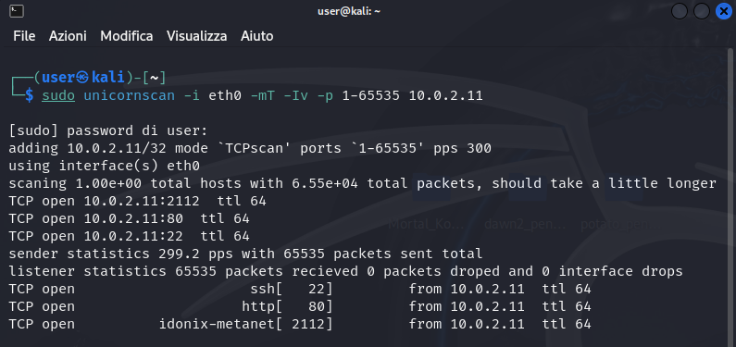
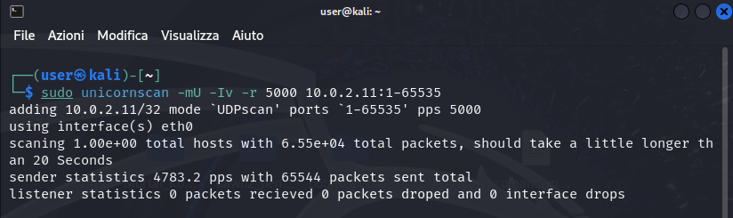
3. Enumerating Target e Port Scanning
SCANSIONI UNICORNSCAN
UNICORN SCAN TCP
Ulteriori scansioni sono state effettuate con strumenti come Unicornscan (TCP e UDP) per altri riscontri.
Non sono stati ottenuti ulteriori risultati di rilievo rispetto alle precedenti scansioni.
UNICORN SCAN UDP

Slide 9
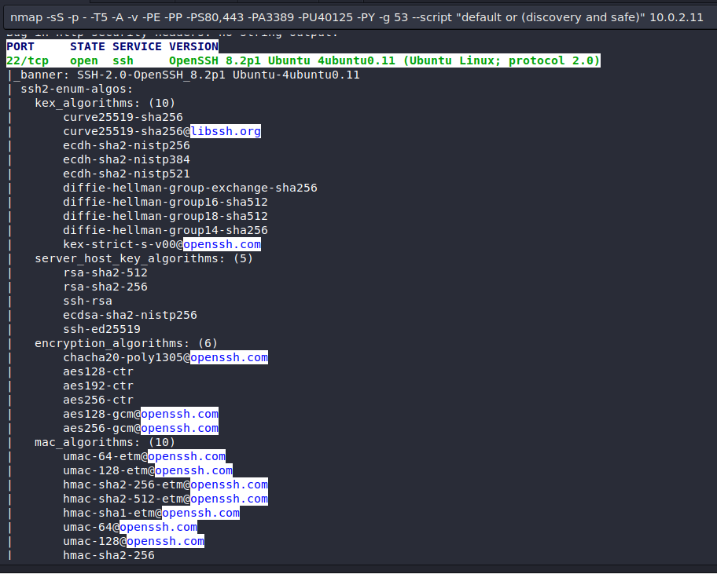
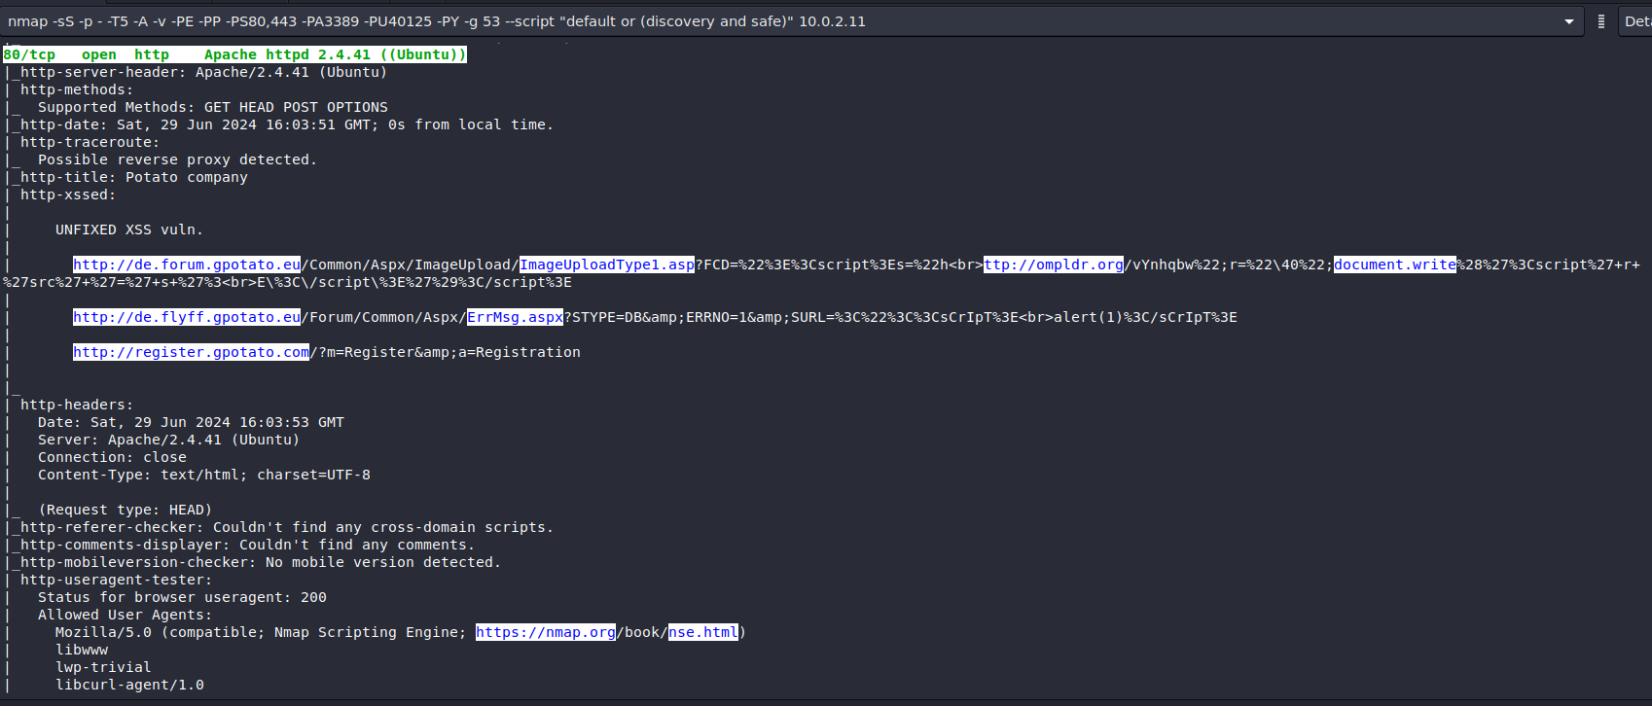
3. Enumerating Target e Port Scanning
SCANSIONI AVANZATE
Altre scansioni avanzate sono state effettuate con Nmap e Zenmap per cercare di ottenere risultati più accurati.
Ulteriori informazioni su protocolli crittografici di OpenSSH, metodi supportati dal servizio Apache e informazioni preliminari su <<FTP anonymous Login>>.

Slide 10
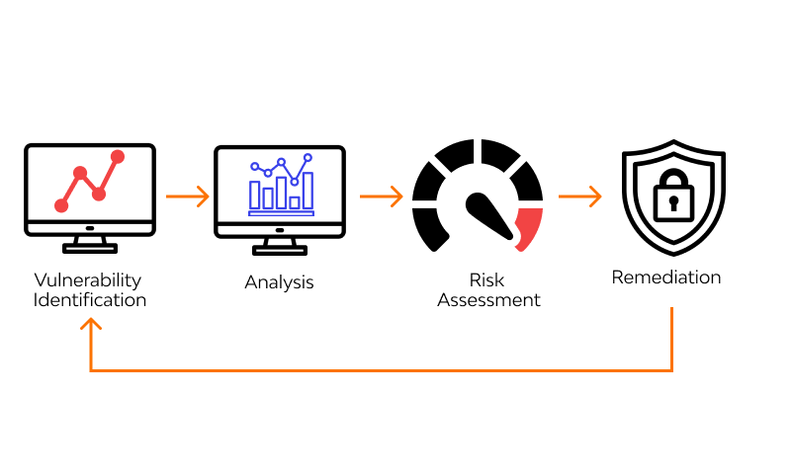
4. Vulnerability mapping
Le vulnerabilità presenti nella macchina vengono identificate e analizzate con precisione. Sono state adottate due tecniche principali per questa attività:
Tecniche Manuali
Utilizzo di database di vulnerabilità come CVE Details ed Exploit-DB per la ricerca di exploit specifici e dettagliati.
2. Tecniche Automatiche
Utilizzo di strumenti di scansione automatizzata come Nessus, Nmap, OpenVAS e Nikto per rilevare e valutare le vulnerabilità in modo sistematico e approfondito.

Slide 11
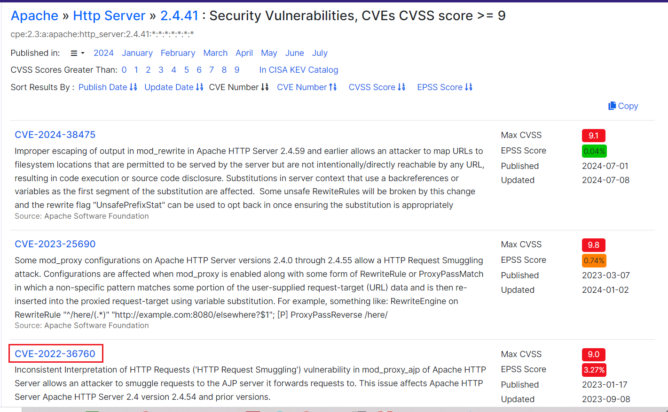
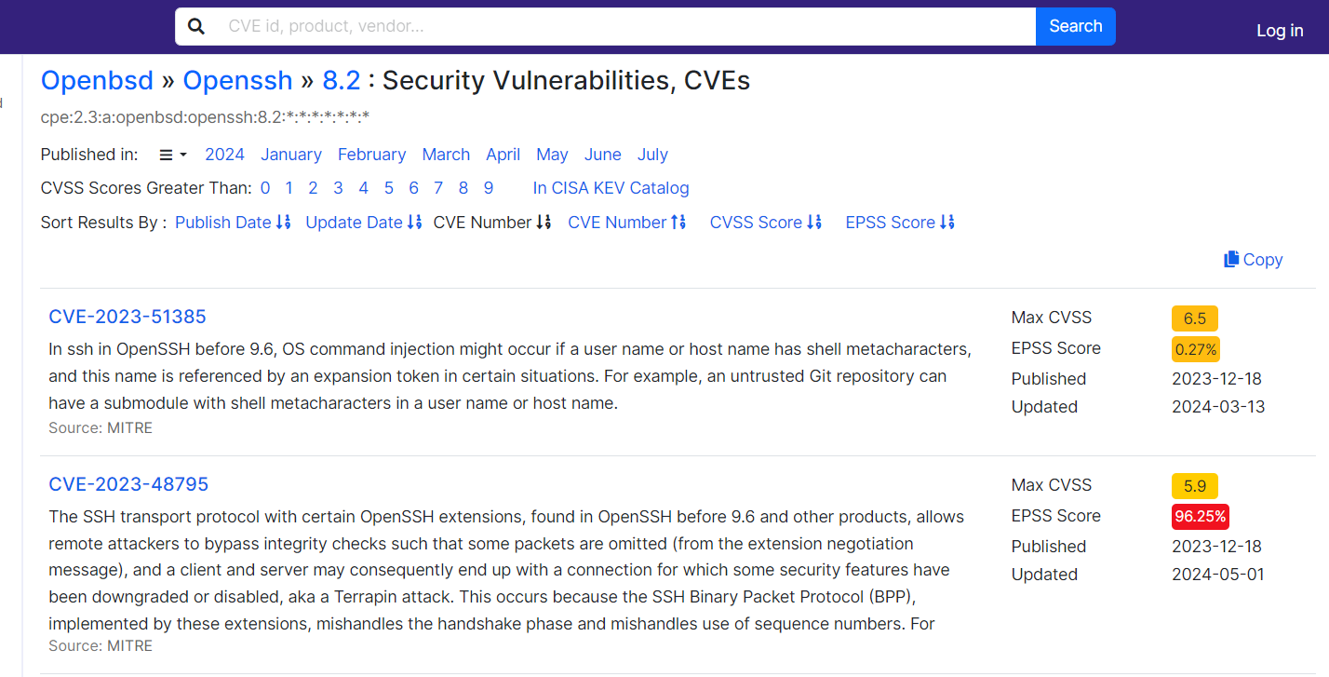
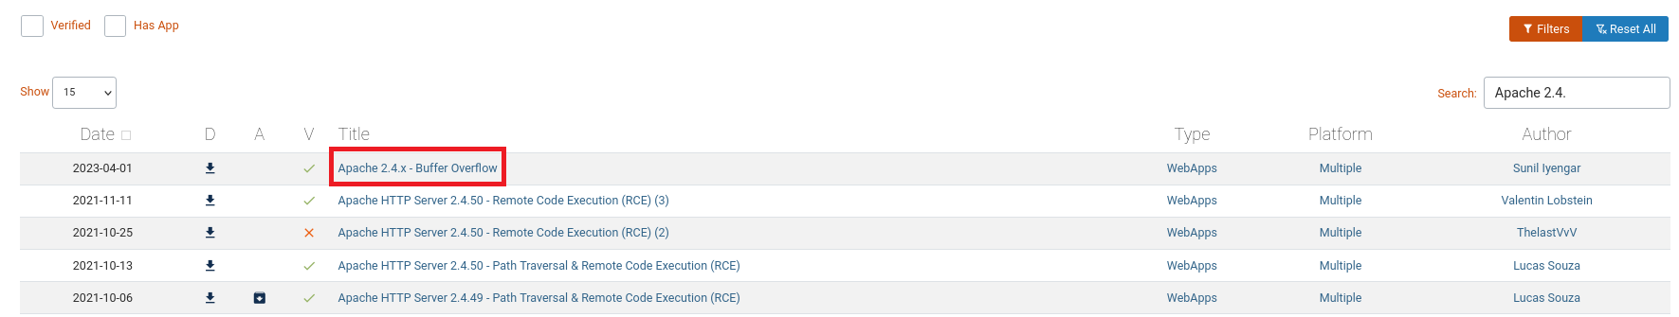
4. Vulnerability mapping
TECNICHE MANUALI
APACHE 2.4.41 – CVE-DETAILS
APACHE 2.4.x – EXPLOIT-DB
OPENSSH 8.2 – CVE-DETAILS

Slide 12
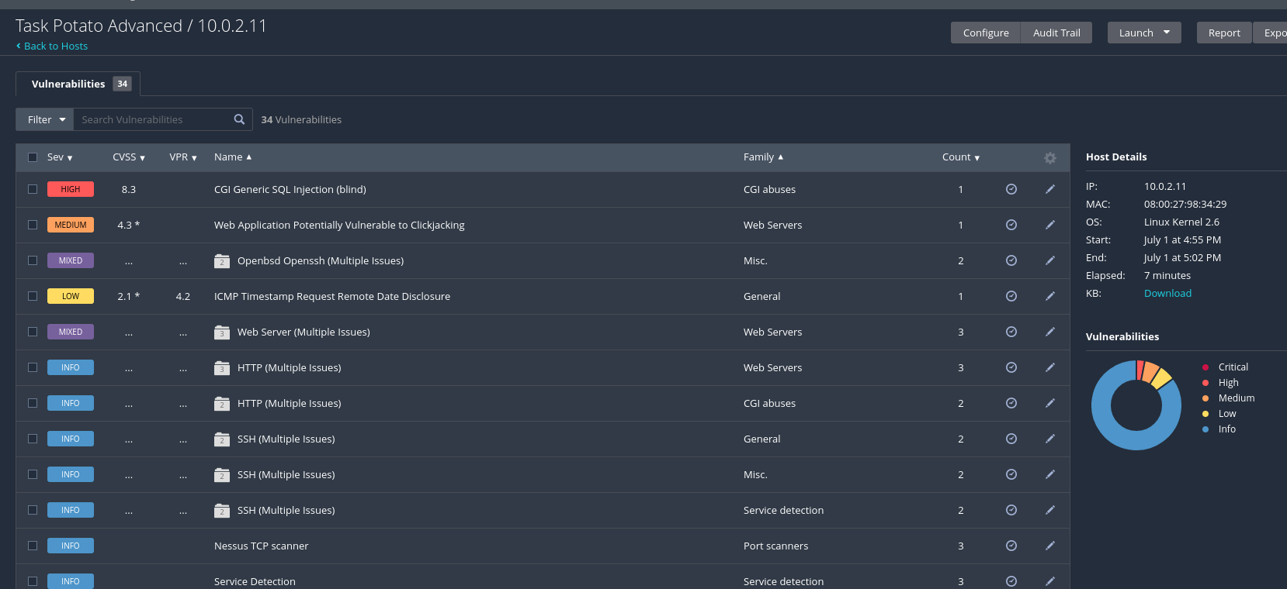
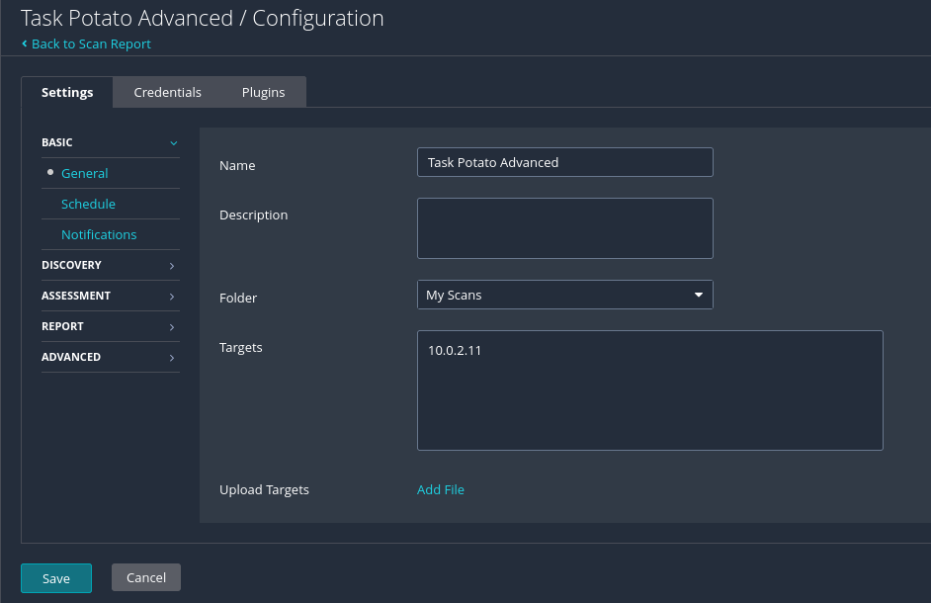
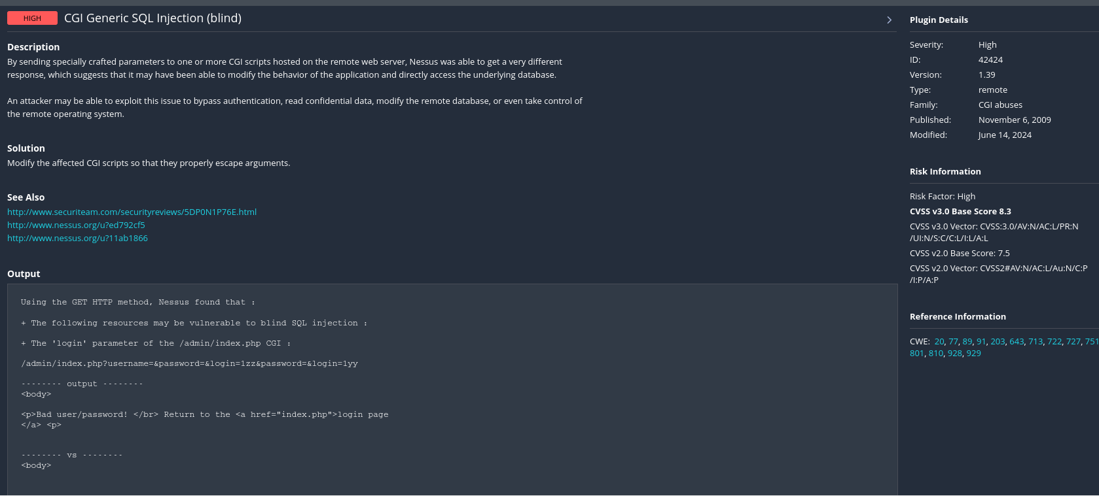
4. Vulnerability mapping
TECNICHE AUTOMATICHE (NESSUS)
SCAN NESSUS
CONFIGURAZIONE SCAN NESSUS
ESEMPIO DI VULNERABILITA’ TROVATA

Slide 13
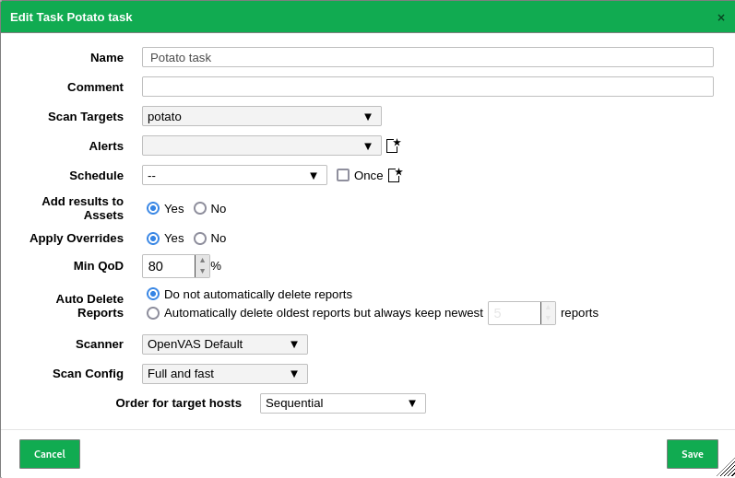
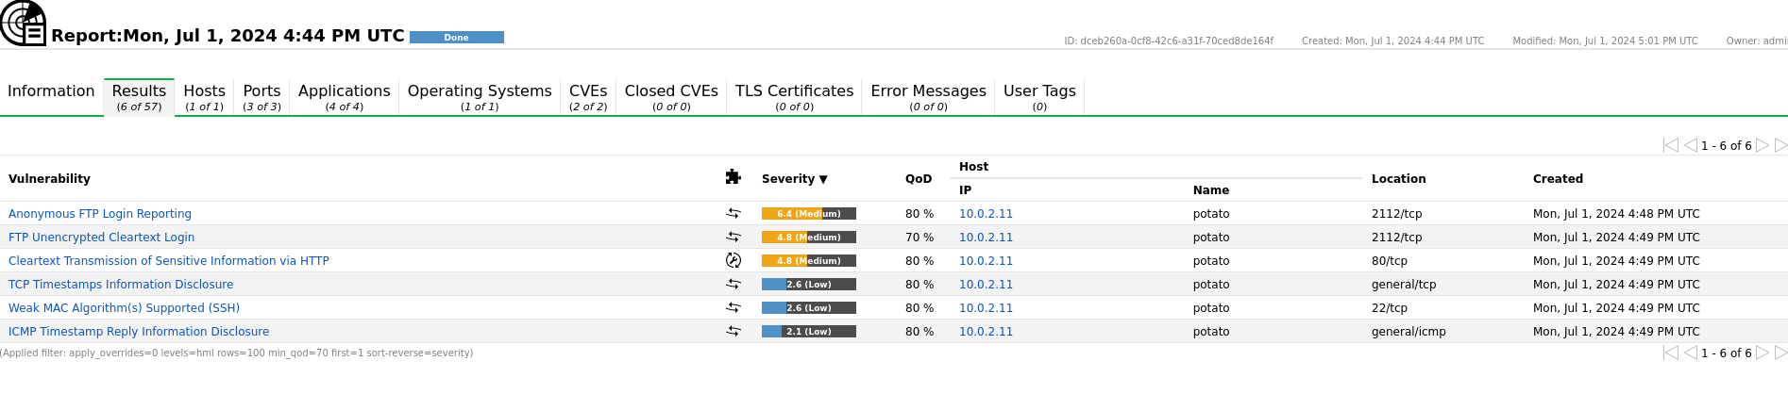
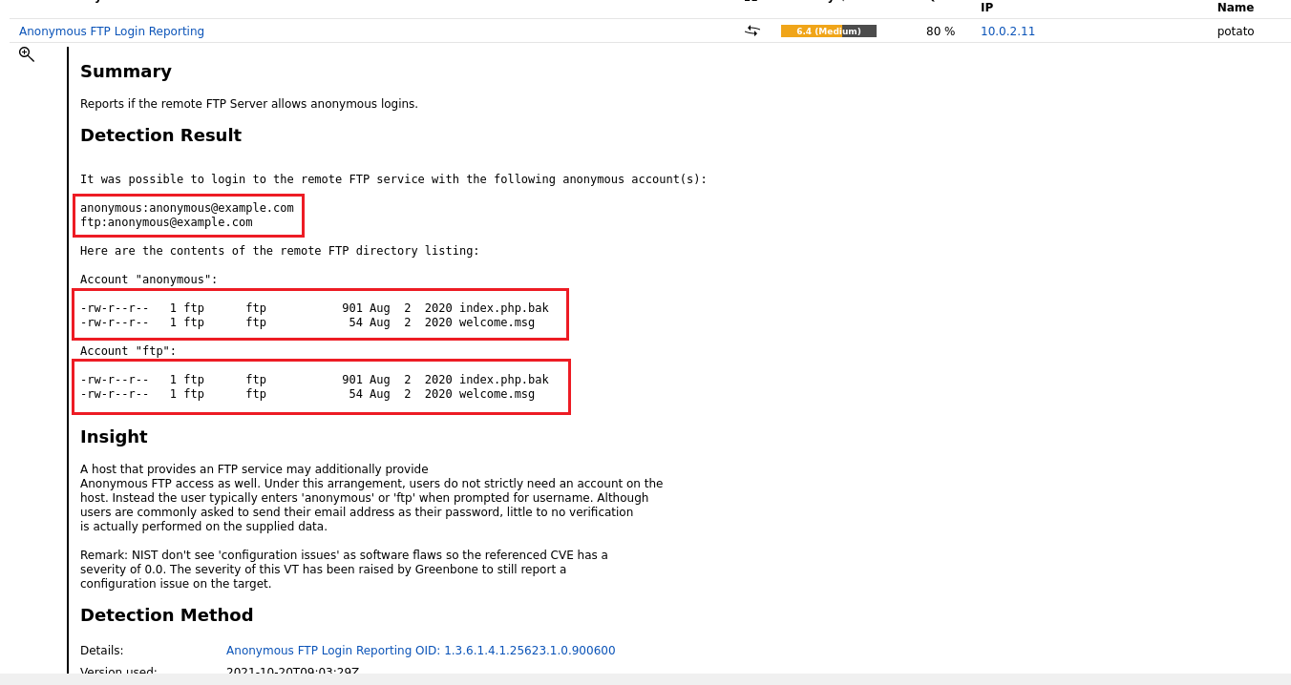
4. Vulnerability mapping
TECNICHE AUTOMATICHE (OPENVAS)
CONFIGURAZIONE SCAN OPENVAS
SCAN OPENVAS
ESEMPIO DI VULNERABILITA’ TROVATA

Slide 14
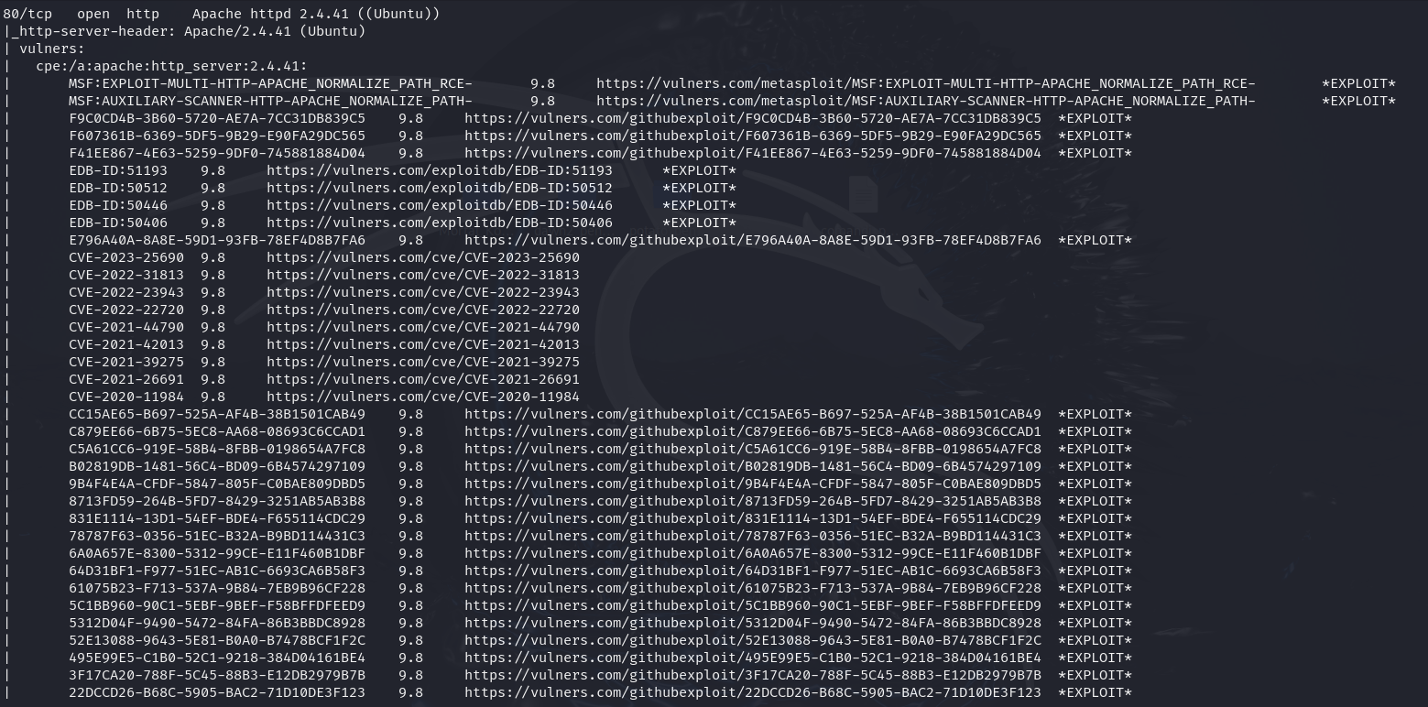
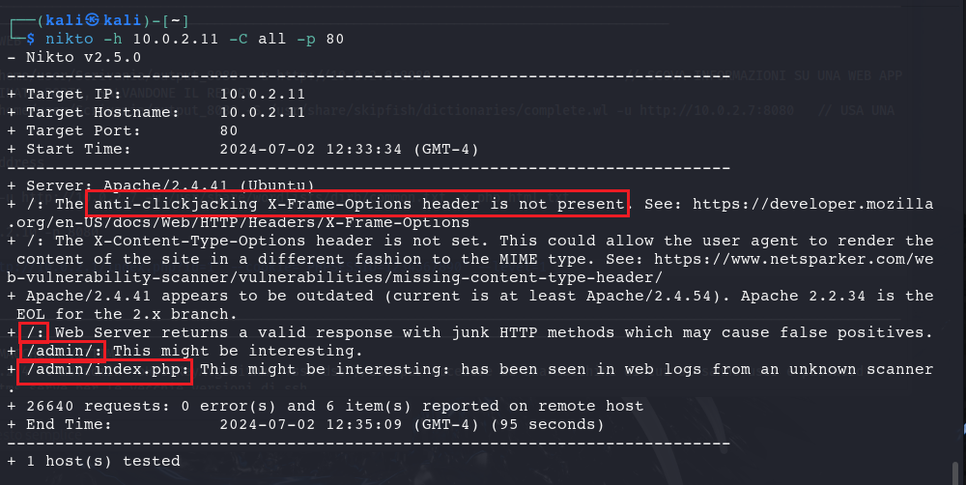
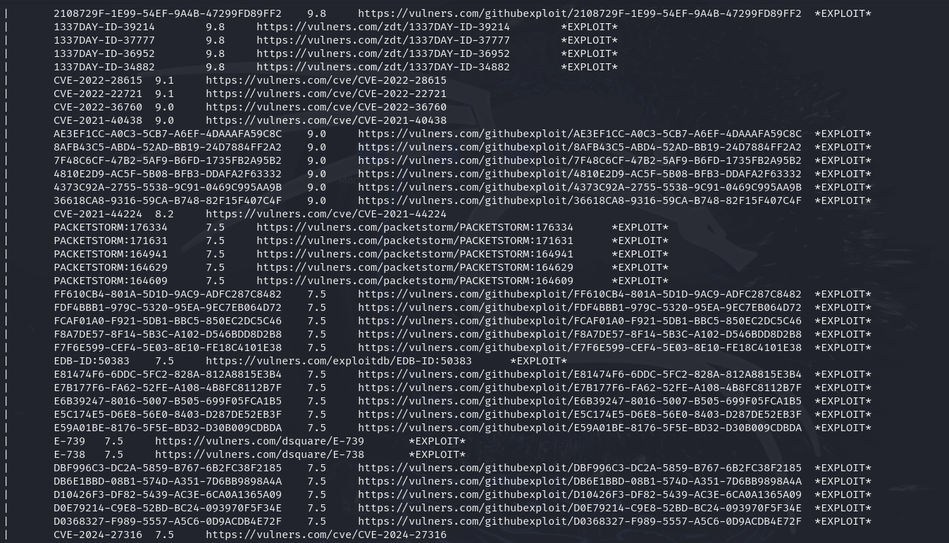
4. Vulnerability mapping
ALTRE TECNICHE AUTOMATICHE
SCAN CON NMAP VULNERS PARTE 1
SCAN CON NIKTO
SCAN CON NMAP VULNERS PARTE 2

Slide 15

5. Target exploitation
Nella fase di Target Exploitation, l'obiettivo principale è ottenere il controllo della macchina target, denominata "potato". Questo viene realizzato sfruttando le vulnerabilità rilevate nella fase precedente e utilizzando strumenti più invasivi per scoprirne altre nel caso in cui non dovessero bastare quelle scoperte.
Quindi sono stati utilizzati i seguenti strumenti:
Directory Busting (per scoprire directory e file nascosti):
Dirb
Gobuster
2. Analisi e Manipolazione del Traffico:
Burp Suite (utilizzato per l'analisi e la manipolazione del traffico del web server Apache)

Slide 16
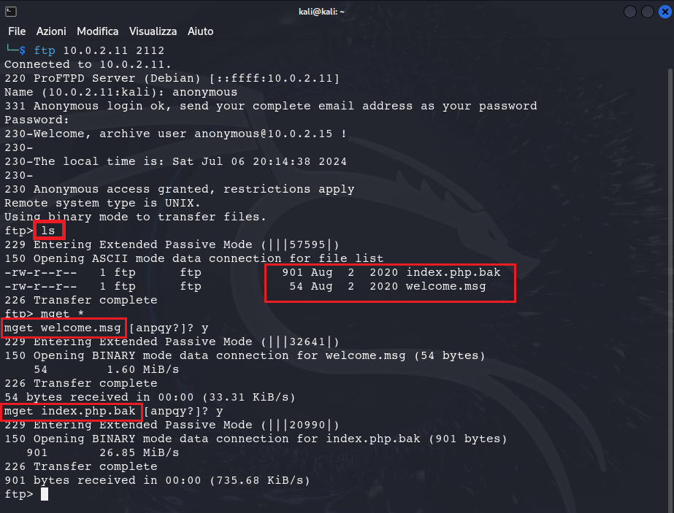
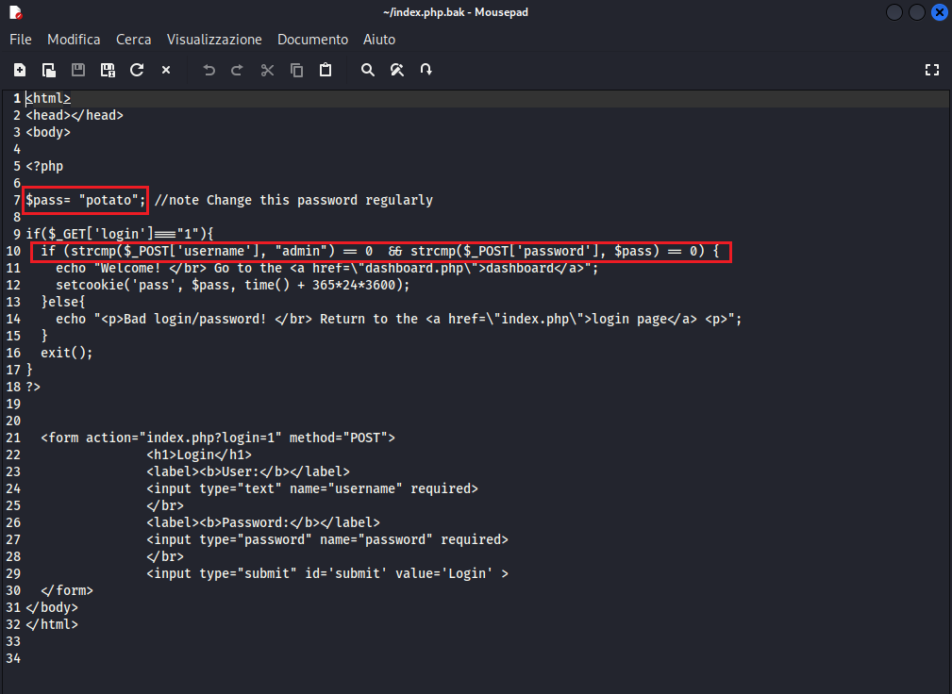
5. Target exploitation
SFRUTTAMENTO FTP ANONYMOUS
Innanzitutto è stata sfruttata la vulnerabilità trovata da OpenVAS e Nmap per accedere ai file presenti sul servizio FTP per ottenere maggiori informazioni.
Scopriamo l’esistenza di una variabile «$pass», potenzialmente manipolabile, oltre ad una vulnerabilità di type juggling PHP:
strcmp("foo", array()) => NULL + PHP Warning
Che per NULL == 0 restituisce true , consentendoci l’accesso.
FTP ANONYMOUS LOGIN E OTTENIMENTO FILE
INDEX.PHP.BAK

Slide 17
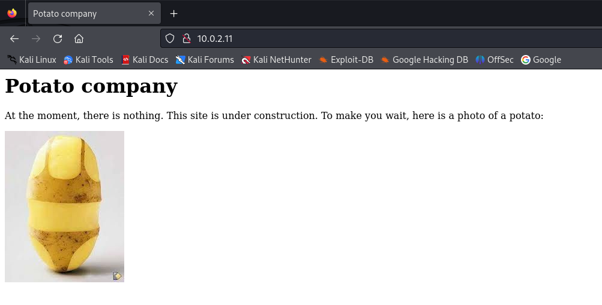
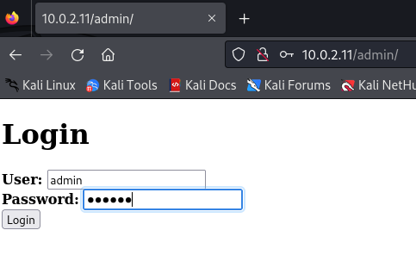
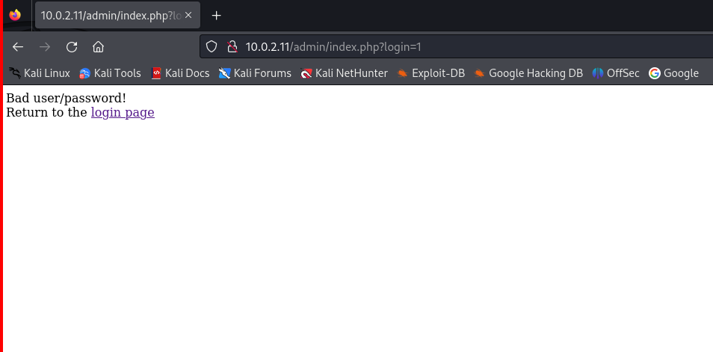
5. Target exploitation
ESPLORAZIONE WEB APPLICATION
Esploriamo la web application superficialmente e tentiamo il login (senza successo) con:
username: «admin>
password: «potato»

Slide 18
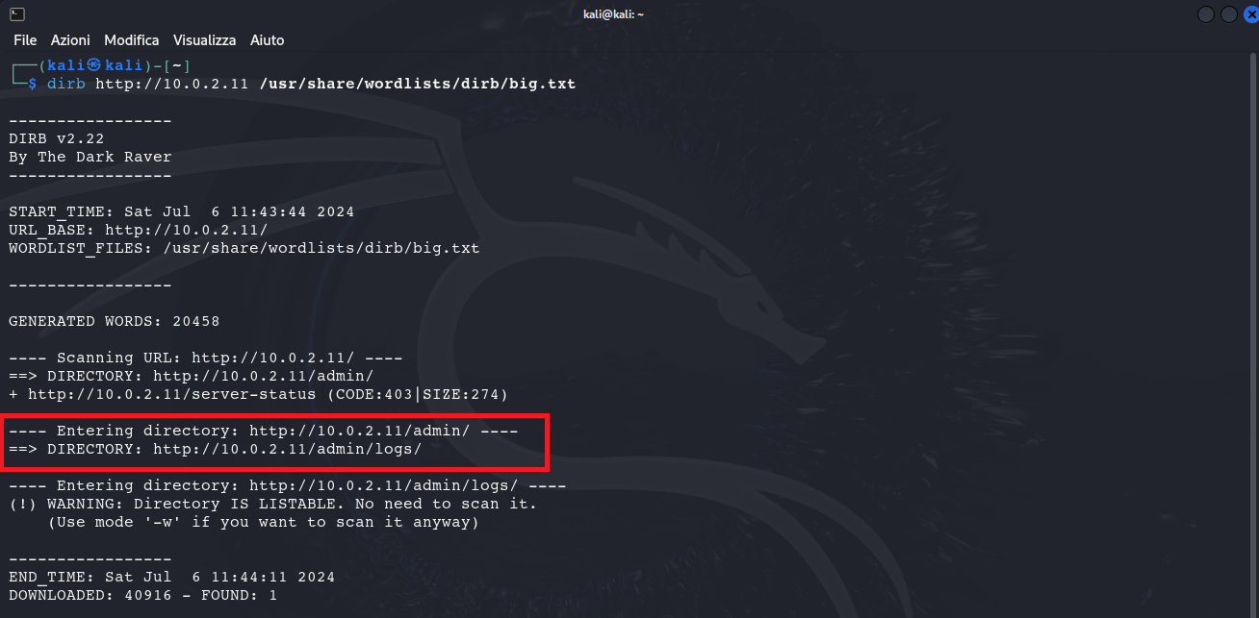
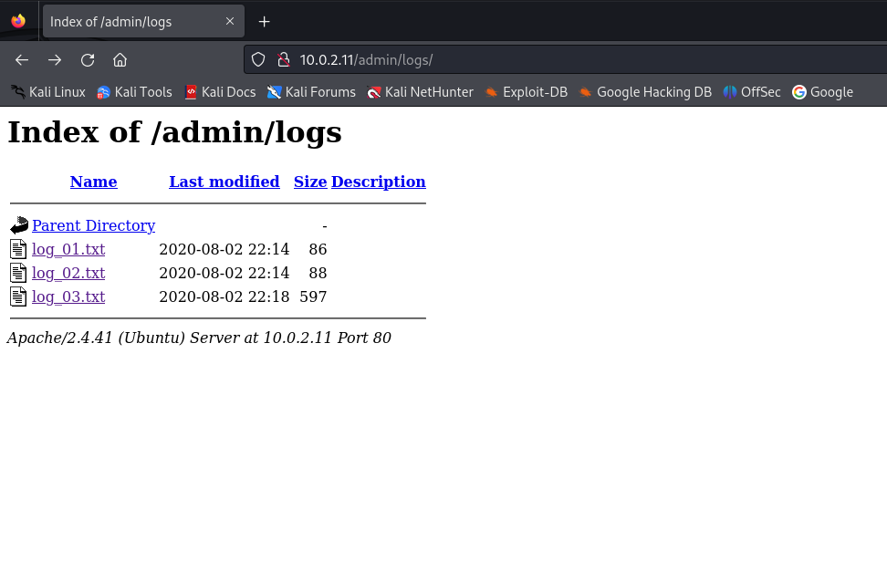
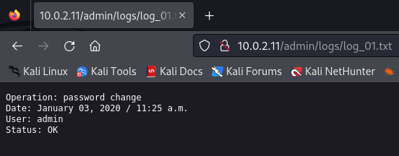
5. Target exploitation
ESPLORAZIONE WEB APPLICATION
Tentando qualche tecnica di Directory Busting, scopriamo un percorso interessante con i file di log dell’admin e un cambio password.
Possibile vulnerabilità di Local File Inclusion (LFI)
DIRB SCAN
CONTENUTO FILE DI LOG
ADMIN LOGS

Slide 19
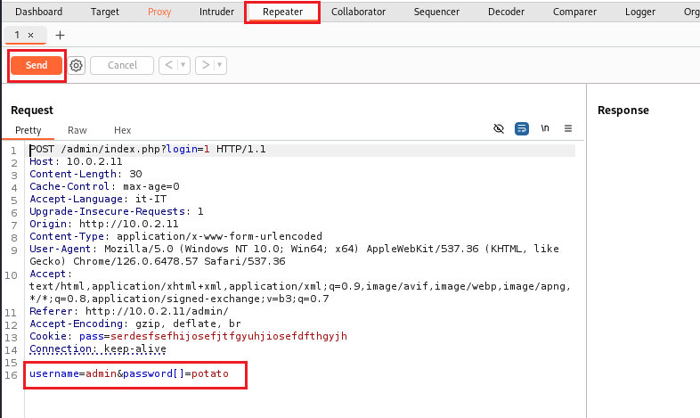
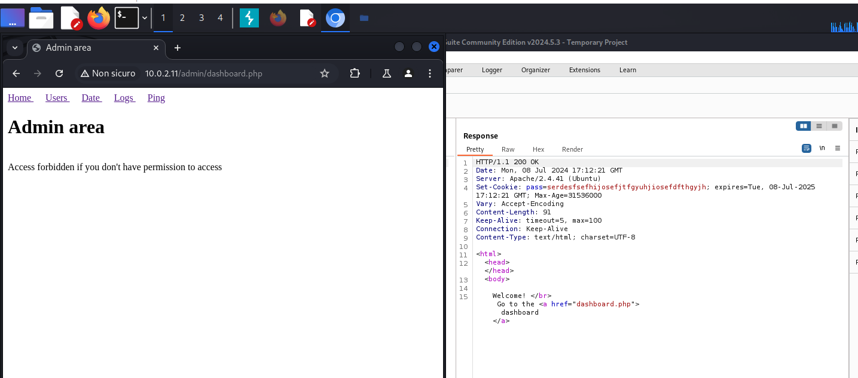
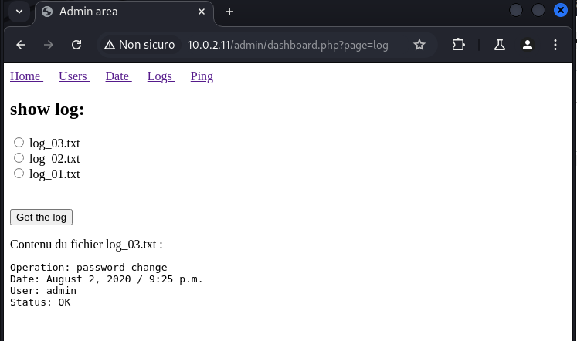
5. Target exploitation
INTERCETTAZIONE RICHIESTE BURP SUITE (LOGIN)
PASSIAMO UN ARRAY COME PASSWORD
E’ stata sfruttata la vulnerabilità di type juggling della strcmp in PHP, intercettando la richiesta POST e passando come password un array. Riusciamo quindi a loggarci come admin ed ad accedere ai Logs.
AREA LOGS
ACCESSO ALLA ADMIN AREA

Slide 20
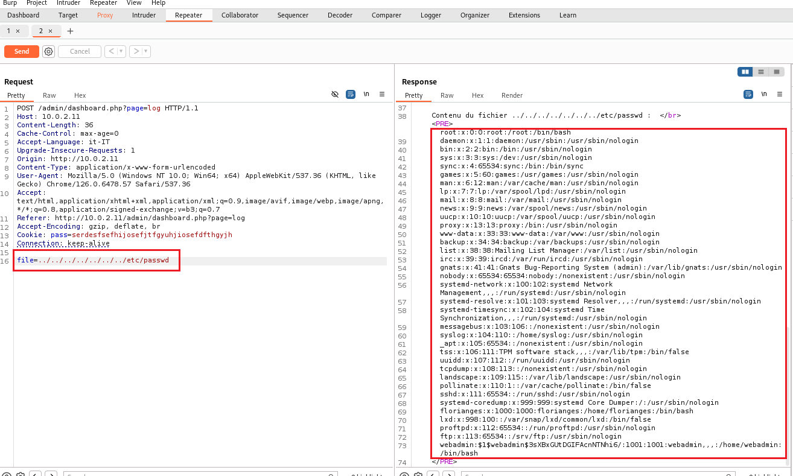
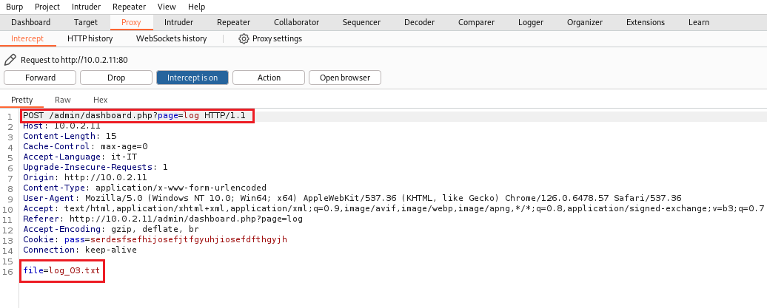
5. Target exploitation
INTERCETTAZIONE RICHIESTE BURP SUITE (LOCAL FILE INCLUSION)
Intercettando la richiesta POST sul bottone «Get the log», possiamo inserire il percorso /etc/passwd, che non dovrebbe essere raggiungibile, ottenendone il contenuto.

Slide 21
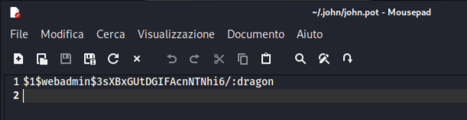
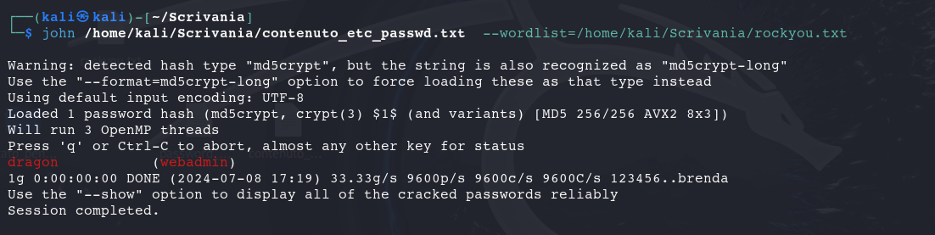
5. Target exploitation
DECIFRATURA DELLA PASSWORD
Passiamo la lista ottenuta al tool «John the ripper» e la wordlist «rockyou» per un attacco a dizionario.
Ogni password verrà hashata in md5 (message-digest) e confrontata con quelle presenti nella lista.
Otteniamo la password dell’utente webadmin, ovvero dragon

Slide 22
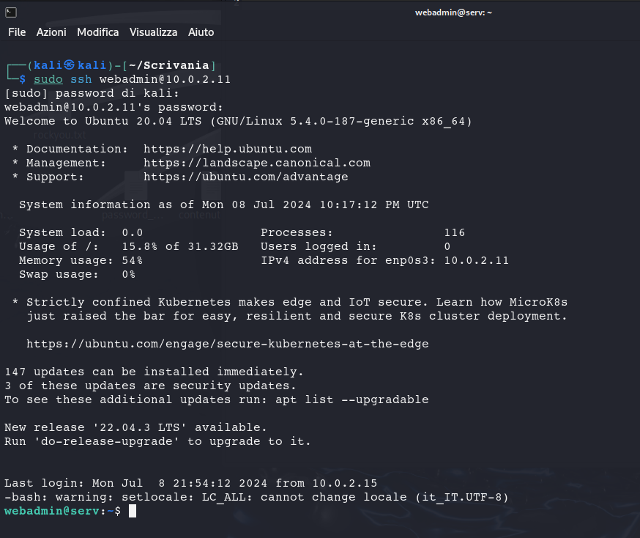
5. Target exploitation
ACCESSO ALLA MACCHINA
Concludiamo la fase di target exploitation, accedendo alla macchina target tramite servizio SSH come webadmin@10.0.2.11 con password «dragon», ottenendo con successo l’obiettivo.
ACCESSO ALLA HOME DI WEBADMIN

Slide 23
6. Post-Exploitation
Dopo aver ottenuto l’accesso alla macchina target nella fase di target exploitation, abbiamo 2 obiettivi principali da raggiungere:
Privilege Escalation: Ottenere i privilegi di root per avere il controllo completo del sistema.
Maintaining Access: Stabilire una backdoor per mantenere un accesso costante alla macchina.

Slide 24
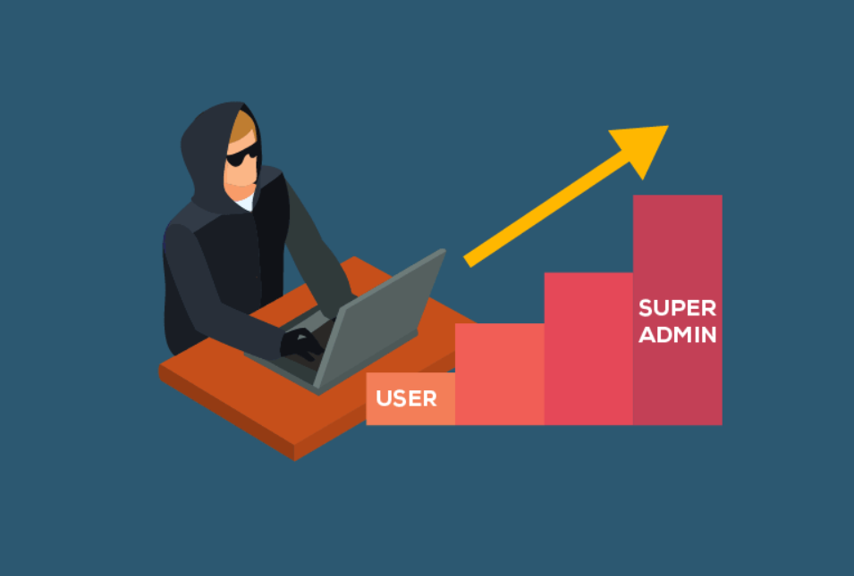
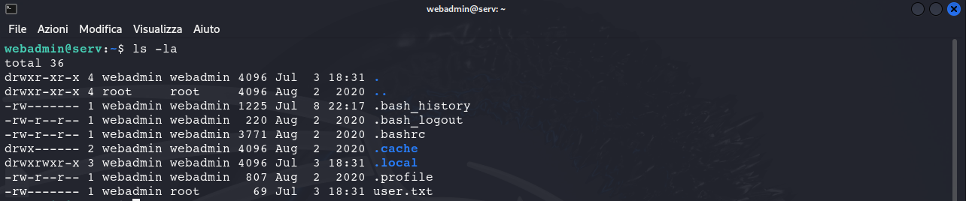
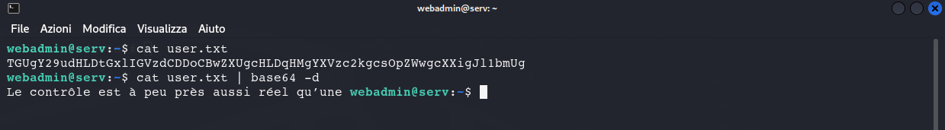
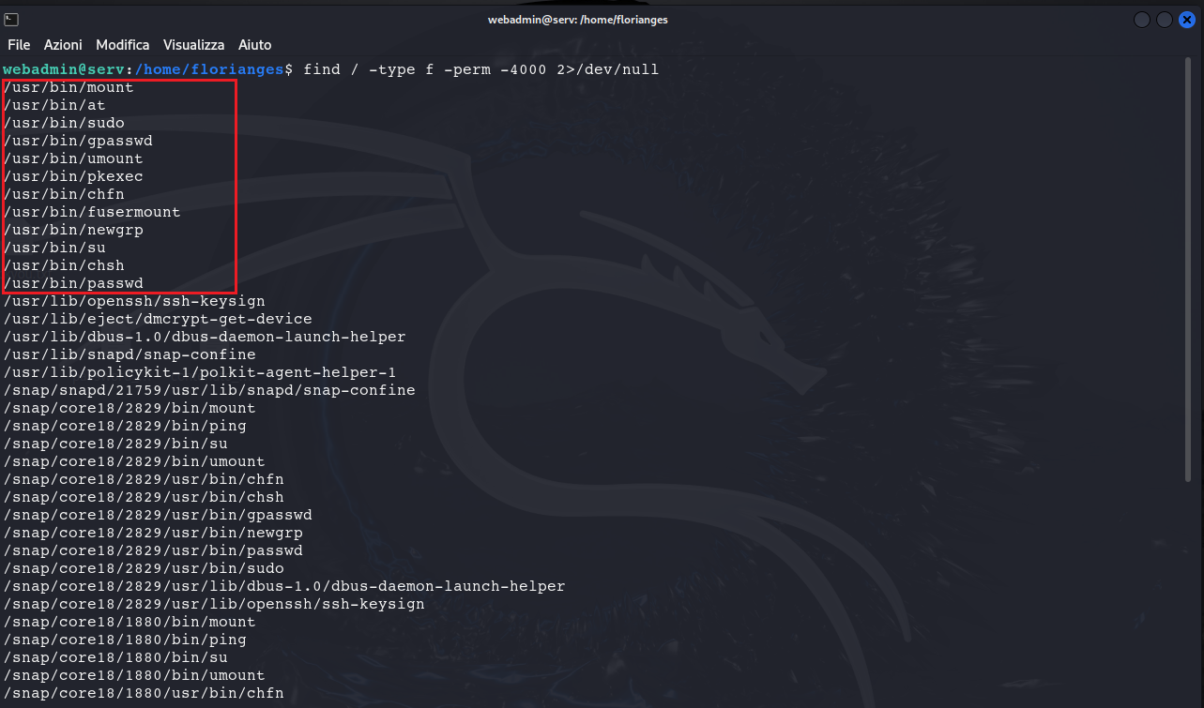
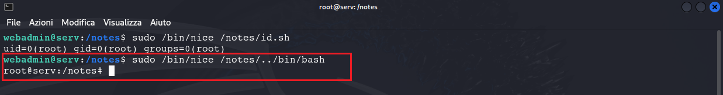
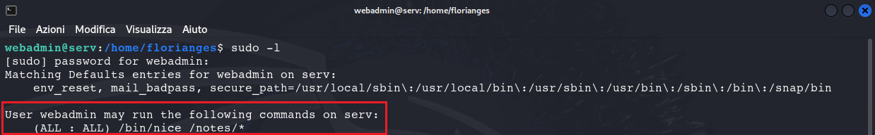
6. Post-Exploitation
HOME WEBADMIN
PRIVILEGE ESCALATION
USER.TXT BASE64
Tramite l’utente webadmin, proveremo a sfruttare possibili file o directory con:
con bit SUID (Set user ID) attivo
permessi ingiustamente elevati.
Per elevare i nostri permessi a quelli di root.
RICERCA FILE SUID
OTTENIMENTO PERMESSI ROOT
PERMESSI /BIN/NICE
COMANDI SUDO

Slide 25
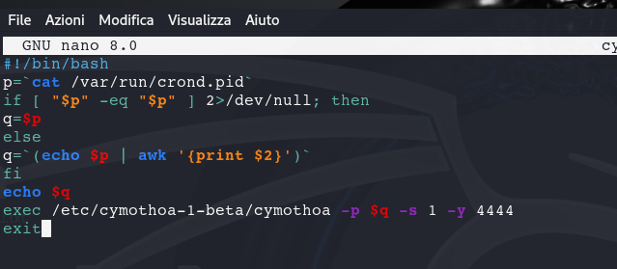
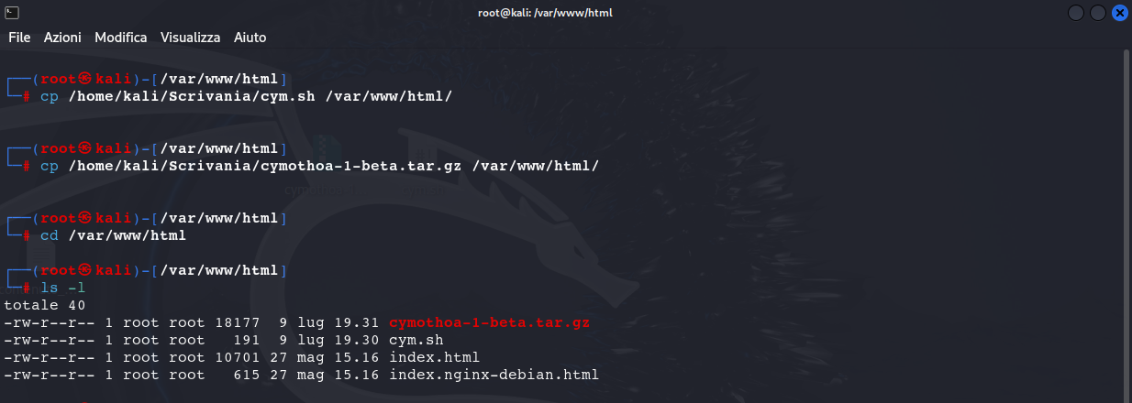
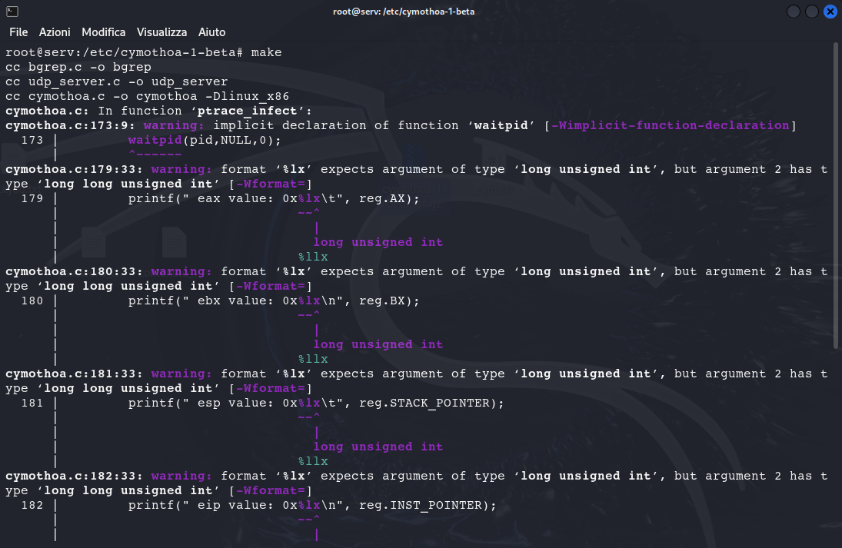

6. Post-Exploitation
SCRIPT CYMOTHOA
MAINTAINING ACCESS (TRASFERIMENTO FILE)
La backdoor viene trasferita alla macchina target tramite server apache.
MAKE INSTALL CYMOTHOA
CARICAMENTO SU SERVER APACHE + WGET

Slide 26





6. Post-Exploitation
RC-LOCAL.SERVICE
MAINTAINING ACCESS (BACKDOOR)
In questa ultima fase del penetration test, creiamo gli script di avvio automatico e persistenza della backdoor
CREO RC.LOCAL + CHMOD
PERSISTENZA AL RIAVVIO
MODIFICA A RC.LOCAL

Slide 27

GRAZIE PER L’ATTENZIONE

